Slide 1
架起通向第三学段的“桥梁”
——苏教版语文第九册教材分析
——苏教版语文第九册教材分析
E—mail： 任丽芳 153352337@qq.com
日期：2015年8月29日

Slide 2
一、 教材的育人价值 如何提升？
二、 语用视野下如何教学？
1. 字词教学的提升
1. 突出文体特点
2. 阅读教学的提升
2. 促进读写互动
2. 习作教学的提升
3. 实现结构推进

Slide 3
教材的育人价值如何提升？
教材的育人价值如何提升？

Slide 4
课标中关于字词教学的要求
教材的育人价值如何提升？（字词）
_{1.有较强的独立识字能力。}
_{2.能联系上下文和自己的积累，推想课文中有关词句的意思，}
_{辨别词语的感情色彩，}
_{体会其表达效果。}
_{汉字流变}
_{语境意义}
_{感情色彩}
_{字词推敲}
_{构词特点}
精准度
丰富性
语用性

Slide 5
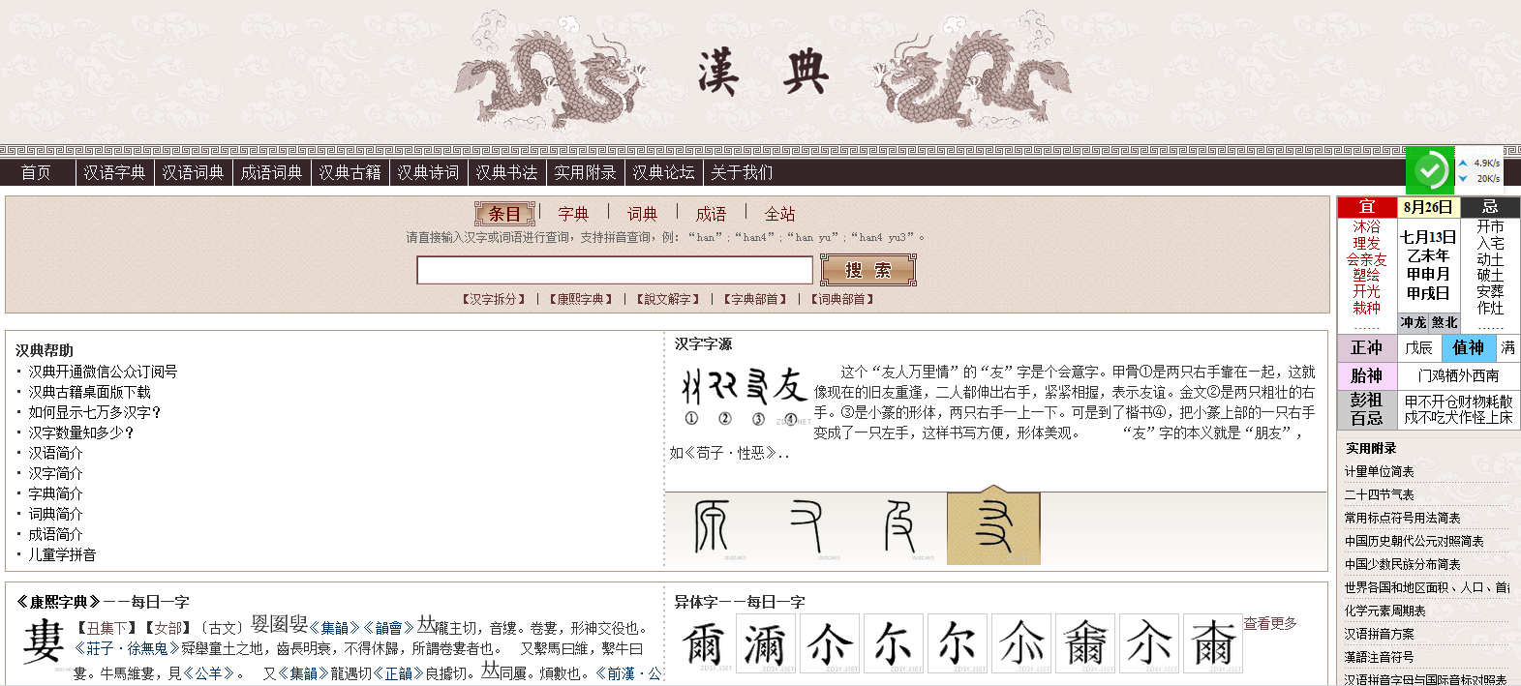
提升精准度
教材的育人价值如何提升？（字词）
预习生字词善于质疑，
善于查阅工具书（网络）。
http://www.zdic.net/
探究字源
准确解义
比较辨析

Slide 6
探究字源举例
企
企盼
教材的育人价值如何提升？（字词）
从字形入手
敲
厄
厄运
从构成入手
斟酌 锻炼 崎岖 坎坷
倒酒不满曰斟，太过曰酌，贵适其中。
故凡事反复考虑、择善而定，亦称斟酌。
从用法入手
《国榷》 “榷”——“确”
翔实 “翔”——“详”
逸闻 “逸”——“轶”

Slide 7
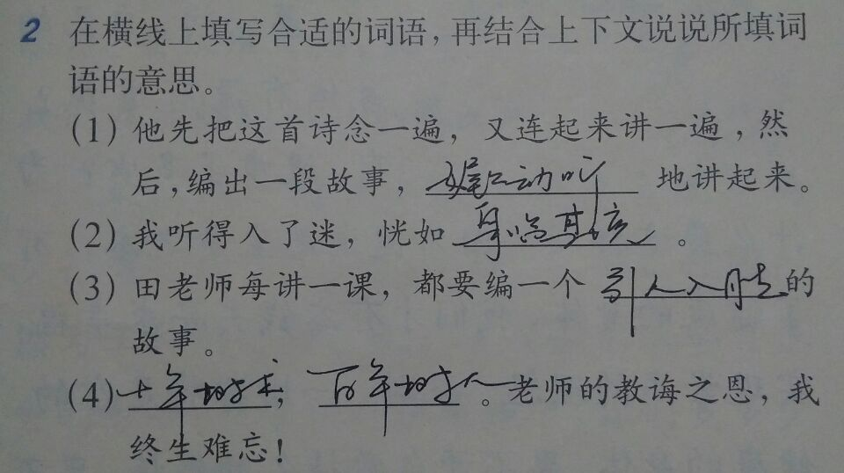
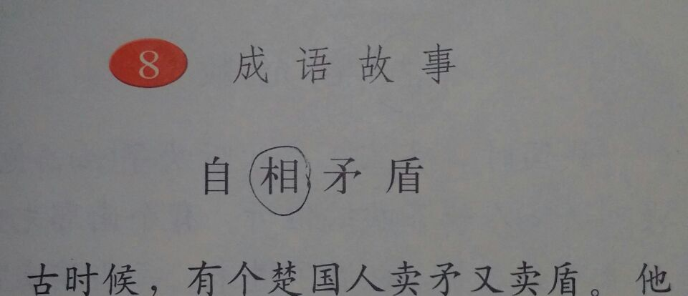
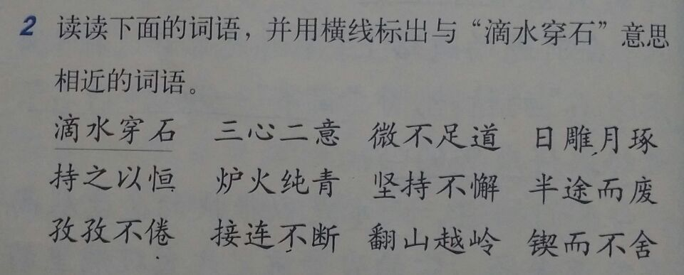
准确解义举例
教材的育人价值如何提升？（字词）
成语来源
字字落实
归类积累
恰当运用

Slide 8
思考下列词语怎么教？
教材的育人价值如何提升？（字词）
滥竽充数
炉火纯青
啧啧赞叹
买椟还珠
脍炙人口
金蝉脱壳
锲而不舍

Slide 9
比较辨析举例
教材的育人价值如何提升？（字词）
激励 鞭策
爱戴 敬爱
谛听 聆听 倾听
拜访（访问）
即兴（即时）
宁静（安静）

Slide 10
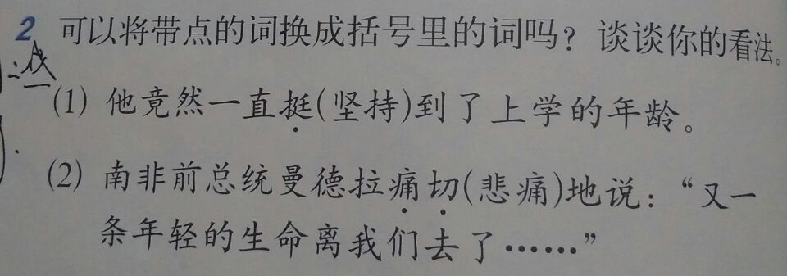
体验丰富性
教材的育人价值如何提升？（字词）
形象感知
体会情感
濡染文化
周旋
身临其境
发配 依草附木 鲜花伴着骨灰
俸禄
彩头
饯行
P132

Slide 11
重视语用性
教材的育人价值如何提升？（字词）
迁移结构
引申词义
书面表达
轩然大波
安然无恙
惊叹不已
屹立 饱经风霜
茶饭不思 夜难安寝

Slide 12
重视语用性
教材的育人价值如何提升？（字词）
激励 鞭策
爱戴 敬爱
谛听 聆听 倾听
仰望 远眺 凝视

Slide 13
课标中关于阅读教学的要求
教材的育人价值如何提升？（阅读）
2．默读有一定的速度，默读一般读物每分钟不少于300字。学习浏览，扩大知识面，根据需要搜集信息。
4．在阅读中了解文章的表达顺序，体会作者的思想感情，初步领悟文章的基本表达方法。在交流和讨论中，敢于提出看法，作出自己的判断。
朗读、默读、浏览相辅相成。重点发展默读能力。
两大学习习惯：
1.读书做笔记
2.使用工具书
整体篇章意识——梳理文脉
读到文字背后——体会情感
领悟表达方法——推敲表达
表达个性思考——主动分享

Slide 14
★ 教材关于“提高默读速度，学会浏览”的训练——
⑴默读中把握文章重点段落的内容。如《变色龙》的“默读课文，说说哪一部分给你留下的印象深，为什么。”
⑵默读中积累文章的重点词句。如《高尔基和他的儿子》的“默读课文，摘抄你认为值得积累的词语或句子。”
⑶默读中把握课文的主旨内容。如《艾滋病小斗士》的“默读课文，说说为什么称恩科西是‘艾滋病小斗士’” ”《黄山奇松》的训练4“默读课文，说说黄山奇松‘奇’在哪里？
⑷默读中把握文章的表达方法。如《厄运打不垮的信念》的“默读课文，找几处这样的例子，并说说这样写的好处。”
⑸默读中把握文章的细节描述。如《林冲棒打洪教头》的“默读课文，说说气势汹汹的洪教头为什么会被林冲打到在地。”
教材的育人价值如何提升？（阅读）

Slide 15
★ 如何理清“表达顺序”？——发现表达线索
教材的育人价值如何提升？（阅读）
教材上的练习：《变色龙》分段
《莫高窟》编写段落提纲 《天火之谜》概括段意
关键词句
《陶校长的演讲》“每天四问”
《莫高窟》
遇-离
《变色龙》 发现—端详—放回
事件发展
前-中-后
《金蝉脱壳》脱壳前—脱壳时—脱壳后
《黄果树瀑布》“移步换景”
《黄鹤楼送别》（楼上）话别—（江边）目送
场景切换
人物关系
《嫦娥奔月》后羿—逢蒙—嫦娥—人们
一人几事
《装满昆虫的衣袋》《诺贝尔》《少年王冕》等

Slide 16
★ 如何揣摩“作者情感”？——善于疑和思
教材的育人价值如何提升？（阅读）
“谈起往事，我深深地感谢老师在我那幼小的心田里，播下了文学的种子。” ——《师恩难忘》
直抒胸臆
你回去了……美好的东西——鲜花，要是……都是美好的东西…… ——《高尔基和他的儿子》
战了四五个回合，林冲纵身跳出圈外，叫了一声：“我输了！”柴进问：“还没见二位较量呢，怎么便输了？”林冲说：“小人带着木枷，就算是输了吧。” ——《林冲棒打洪教头》
客观描写
母亲让王冕放弃读书，去给人家放牛，王冕却说：“我在学堂里也闷得慌，不如帮人家放牛，心里倒快活些。” ——《少年王冕》
曲笔隐藏

Slide 17
★ 如何领悟“表达方法”？——学习推敲
教材的育人价值如何提升？（阅读）
记叙、描写、说明、抒情、议论
为什么选择写这个而不是写那个？
《推敲》——“敲”
表明你有礼貌，
更衬托出月夜的宁静，
读起来也响亮些。
符合人物情境
关注文学手法
音韵和谐流畅
为什么要进行这样的结构安排？
为什么要进行这样的文字组织？

Slide 18
★ 如何领悟“表达方法”？——学习推敲
教材的育人价值如何提升？（阅读）
记叙、描写、说明、抒情、议论
以第一单元为例：
《师恩难忘》：作者为什么要大段再现田老师讲的故事呢？（田老师讲故事时的神情和我听故事时的感受）
《陶校长的演讲》：陶校长讲“四问”时顺序上又什么相同之处吗？
“科学的健康堡垒”“胜利的彼岸”“建筑人格长程”
《古诗两首》：
《寻隐者不遇》中为什么省略对话中的几次问话内容？
《所见》中诗人为什么写到“闭口立”就戛然而止了呢？

Slide 19
★ 如何主动分享阅读感悟？——从点状走向整体综合
教材的育人价值如何提升？（阅读）
联系课文内容，说说乡亲们为什么非常想念嫦娥？
——《嫦娥奔月》
默读课文，说说为什么称恩科西是“艾滋病小斗士”？ ——《艾滋病小斗士》
结合课文内容，说说王冕是个怎样的人？
——《少年王冕》

Slide 20
课标中关于习作教学的要求
教材的育人价值如何提升？（习作）
1．懂得写作是为了自我表达和与人交流。
2．养成留心观察周围事物的习惯，有意识地丰富自己的见闻，珍视个人的独特感受，积累习作素材。
3．能写简单的记实作文和想象作文，内容具体，感情真实。能根据内容表达的需要，分段表述。学写读书笔记，学写常见应用文。
4．修改自己的习作，并主动与他人交换修改，做到语句通顺，行款正确，书写规范、整洁。根据表达需要，正确使用常用的标点符号。
5．习作要有一定速度。课内习作每学年16次左右。
既写自己的真心又有读者意识。
日常善于积累素材，习作时进行选择加工。
叙述要有序、有重点，令人身临其境。
能在相互学习借鉴中修改习作。
选材立意
谋篇布局
表达技法
找准习作提升点 注重讲评修改

Slide 21
教材中习作内容及指导要点
教材的育人价值如何提升？（习作）
习作内容或要求 | 指导要点
1.写一位老师的特点或故事 | 如何从老师形象的多个角度拓展题材
2.写一种动物的外形和动作 | 重写作技巧指导（巧妙构思，生动描写）
3.秋天的树叶 | 如何选择典型，描写特点（详略安排，过渡衔接）
4.《请您原谅我……》 | 如何挖掘题材，指导一般思路（事+理+情），注意致歉用语
5.写一件事反映自己的情感 | 辨析题材立意的高下，写好重点场景。
6.看图写话：猫与燕子 | 如何多角度立意，想象出完整的故事情节，如何借助图中小朋友的眼睛来抒情。
7.自由选题 | 《有趣的实验》如何写好重点场景。

Slide 22
语用视野下如何教学
语用视野下如何教学

Slide 23
诗歌教学
语用视野下如何教学？（文体特点）
例：《去打开大自然绿色的课本》——如何打开？
《清平乐•村居》——“醉”“溪”
《黄鹤楼送孟浩然之广陵》与《黄鹤楼送别》诗文互见
《寻隐者不遇》《所见》的构思
寻找跳跃中的联系
想象词句间的留白
体会凝练中的精美
Notes:
直接成果是最容易呈现的，销售：业绩和利润。其他的就想营养品一样
让专业人员更加有效是指专人做专事

Slide 24
寓言教学
语用视野下如何教学？（文体特点）
讲故事——在评价的过程中穿插情感的体悟
揭示道理——在情境运用的过程中运用形象来言说道理
诗意表达——用哲理式的语言来写下人生箴言
复述故事
明白道理
学习形象化地说理
Notes:
直接成果是最容易呈现的，销售：业绩和利润。其他的就想营养品一样
让专业人员更加有效是指专人做专事

Slide 25
说理文教学
语用视野下如何教学？（文体特点）
《陶校长的演讲》——严密的逻辑性（整体结构，段落结构，句子结构），口语特征。
《滴水穿石的启示》——
形象引入、举例论证（事例的典型性）、对比论证
如何说理？
逻辑结构
说理方法
表达艺术
Notes:
直接成果是最容易呈现的，销售：业绩和利润。其他的就想营养品一样
让专业人员更加有效是指专人做专事

Slide 26
写景状物文教学
语用视野下如何教学？（文体特点）
例：《黄山奇松》
详略安排、三松描写结构、略写的特殊句式
《黄果树瀑布》“移步换景”法、实景+想象+感受令人身临其境、比喻的贴切
《莫高窟》句式整齐而富有变化。
学习行文的构思
学习围绕特点的描写
学习表达的文学技巧
Notes:
直接成果是最容易呈现的，销售：业绩和利润。其他的就想营养品一样
让专业人员更加有效是指专人做专事

Slide 27
例：《装满昆虫的衣袋》
详略安排——详写部分的多种描写手法（对虫子的描写，父母责骂的反衬）——着迷、迷恋、痴迷的暗线和题目的选择
《诺贝尔》发明炸药过程中的精益求精，详略变化。
《天火之谜》对“风筝实验”的描写。
《林冲棒打洪教头》对矛盾冲突中两个主人公的细腻刻画，打斗场面的形象描写。
《少年王冕》围绕“孝顺”和“勤奋”来叙事，体会“雨后美景”的作用。
写人叙事文教学
语用视野下如何教学？（文体特点）
围绕特点进行结构安排
围绕特点突出重点部分
围绕特点进行人物刻画
他是个怎样的人？
怎么表现出来的？
Notes:
直接成果是最容易呈现的，销售：业绩和利润。其他的就想营养品一样
让专业人员更加有效是指专人做专事

Slide 28
第三学段读写互动的变化？
句式、
段式
谋篇布局的精妙
表达的文学技巧
语用视野下如何教学？（读写互动）
例：《变色龙》——在发现与交谈中介绍外形、捕食、变色的特点。
外形和动作描写很精当。
《金蝉脱壳》——细描法，特写法
第二单元习作写小动物时能否模仿这种谋篇布局和细节描写的呢？
例：《黄果树瀑布》 《高铁北站夜喷泉》

Slide 29
从语用角度看教学设计的有机性
例：第六单元“信念篇”
单元教学结构性
前三篇的事可以化作第四篇的例证
《天火之谜》《诺贝尔》的场景描写可以启发《厄运》中场景的想象和补充
研究不同人物与事件背后想通的人生哲理，回忆起生活中有关“坚持”的故事。
语用视野下如何教学？（结构推进）

Slide 30
从语用角度看教学设计的有机性
例：第六单元《诺贝尔》
单篇教学设计板块间的有机性
围绕撰写“人物小传”来展开教学：
1.理清文脉，再结合课外资料可以写出诺贝尔基本的生平事迹。
2.品读人物后对人物成就和精神形成自己的判断，对人物进行评价。
3.人物生平融合人物评价就形成了具有“述评”性质的人物小传。
语用视野下如何教学？（结构推进）

Slide 31
从语用角度看教学设计的有机性
五（上）阅读推荐
《昆虫记》
《伊索寓言》
科学家的传记
《水浒传》
课内外阅读的关联性
优美句段的摘抄、赏析
讲故事，说道理
语用视野下如何教学？（结构推进）
写人物小传、读后感
制作人物卡、品经典段落
例：《从打斗中看人物——<水浒传>课外阅读指导》

Slide 32
形成解读眼光
把握年段特点
智慧转化课程
学生爱上语文

